Slide 1
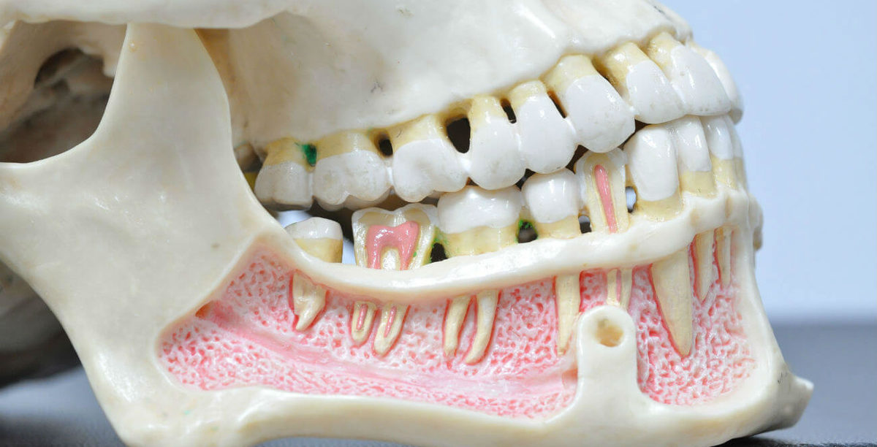
Федеральное государственное бюджетное образовательное учреждение высшего образования «Красноярский государственный медицинский университет имени профессора В.Ф. Войно-Яснецкого» Министерства здравоохранения Российской федерации Кафедра стоматологии ИПО Одонтогенные воспалительные заболевания челюстей. Острый остеомиелит челюстей. Этиология , патогенез,клиника,диагностика,лечение. Выполнил ординатор кафедры стоматологии ИПО по специальности «стоматология хирургическая» Дзидзоев Ростислав Денисович рецензент к.м.н., доцент Дуж Анатолий Николаевич Красноярск, 2022

Slide 2
ЦЕЛЬ : Ознакомить с классификацией, патогенезом, клиникой, диагностикой воспалительного заболевания челюстей остеомиелит и принципами лечения Задачи : 1 Понятие, определение – Одонтогенных остеомиелитов. 2. Этиология, патогенез, клиника ,осложнения остеомиелита. 3. Диагностика и хирургические способы лечения. Возможные исходы

Slide 3
Определение понятия
Остеомиелит челюсти - гнойно-воспалительное заболевание челюстно-лицевой области, характеризующееся инфицированием и деструктивными изменениями костной ткани челюстей, которое начинается в результате осложнений кариозного и некариозного поражения зубов.
Остеомиелит челюстей занимает одно из ведущих мест в структуре хирургической стоматологии в числе одонтогенных воспалительных поражений.
Одонтогенный остеомиелит челюсти чаще диагностируется в возрасте 20-40 лет, преимущественно у мужчин.
Остеомиелит нижней челюсти развивается в 2 раза чаще, чем верхней.

Slide 4
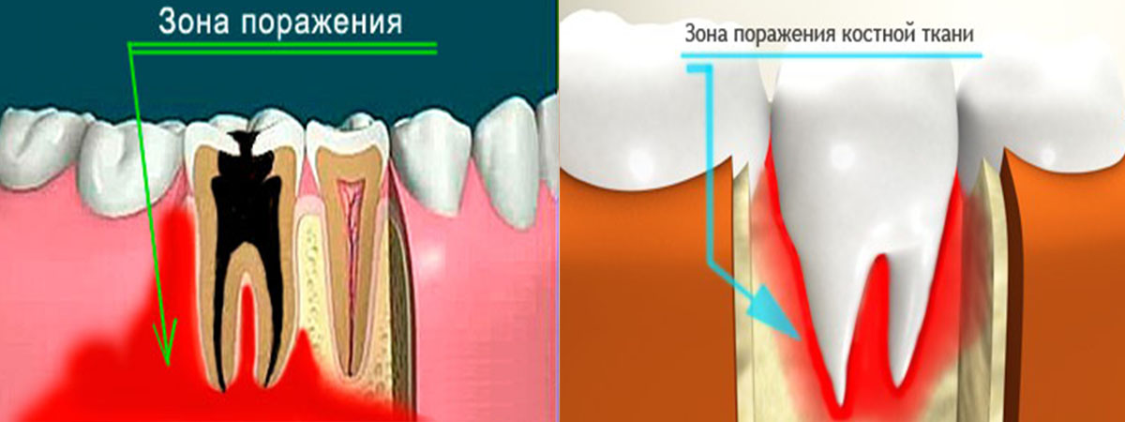
К возбудителям болезни относятся:
Стафилококки.
Кишечная палочка.
Туберкулезная палочка.
Риккетсии.
Стрептококки.
Синегнойная палочка.
Клебсиелла.
Грамотрицательные бактерии.
Вирусы.

Slide 5
ПАТОГЕНЕЗ:
Распространению гнойного процесса из периодонта в толщу кости альвеолярного отростка и челюсти благоприятствуют анатомические особенности:
наличие в стенках альвеол значительного количества мелких отверстий, через которые проходят кровеносные и лимфатические сосуды, а так же нервные стволики.
При острых и обострениях хронического периодонтита возникают значительная резорбция и перестройка костной ткани, и окружности верхушки корня зуба, расширение естественных отверстий в стенках его альвеолы и образование на некоторых участках широкого сообщения между периодонтом и прилежащими костномозговыми пространствами.
В результате этого создаются благоприятные условия для распространения гнойного экссудата из воспаленного периодонта в толщу кости альвеолярного отростка и тела челюсти. Развивается остеомиелит челюсти.

Slide 6
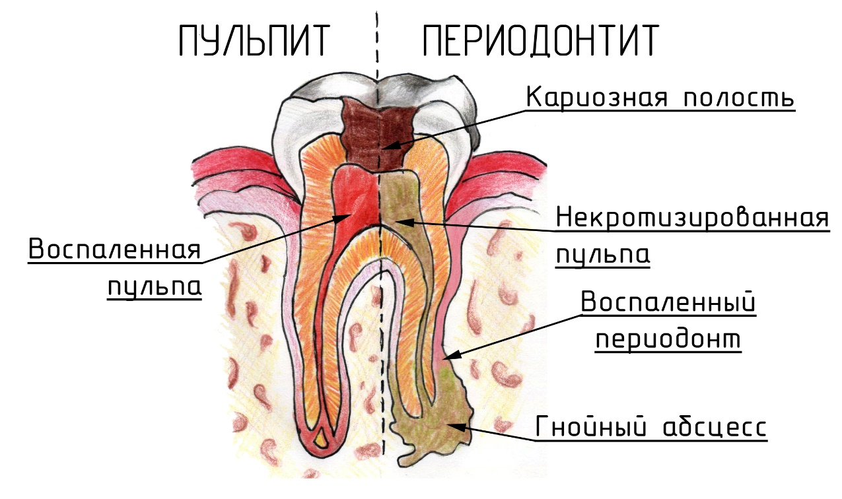
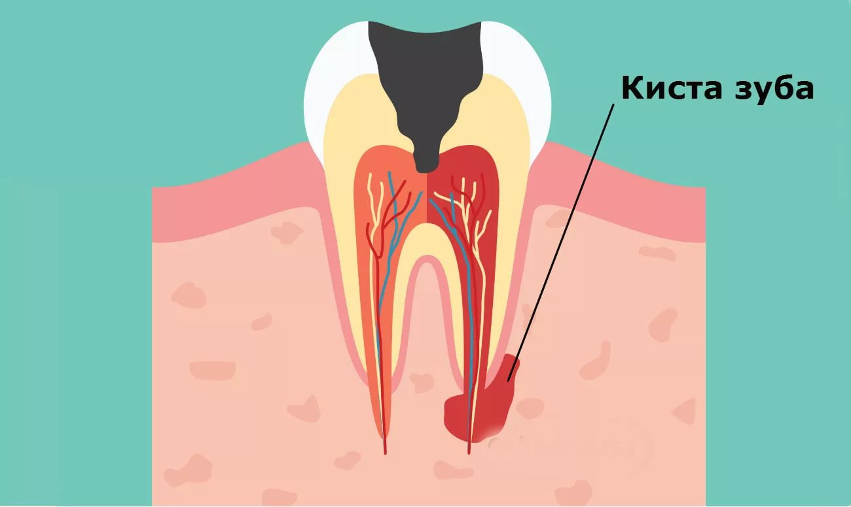
Классификация остеомиелиты челюстей подразделяются :
1 Одонтогенные
Источник заражения – больной зуб. Вредные вещества попадают в кость через пульпу при:
Пульпите.
Альвеолите.
Периодонтите.
Кисте корня зуба.

Slide 7
2 ГЕМАТОГЕННЫЕ -Патогенные микроорганизмы попадают в костную систему из первичного источника воспаления:
Тонзиллит (хроническая и острая форма заболевания).
Фурункулез.
Отит.
Скарлатина.
Грипп.
Омфалит.

Slide 8
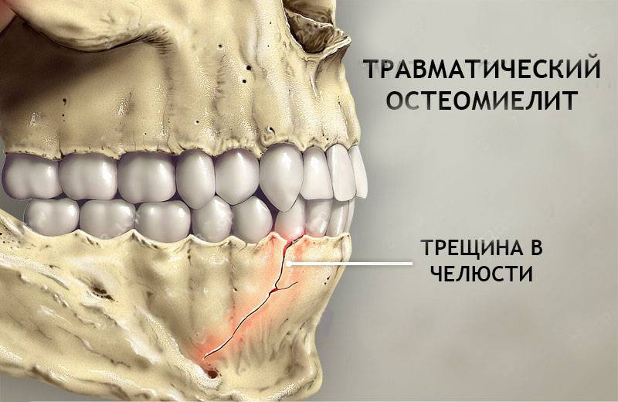
3 ТРАВМАТИЧЕСКИЕ - связанные с прямым повреждением челюстей
Переломы челюсти.
Глубокие порезы.
Огнестрельные ранения.
Повреждение слизистой оболочки носа.
Инфицирование во время операции.

Slide 9
Одонтогенный остеомиелит челюстных костей
Выделяют три стадии течения процесса:
Острая - организм мгновенно реагирует на инфицирование тканей и костного мозга бурной симптоматикой
Подострая - является следствием невылеченной до конца острой формы, проявляется повторной симптоматикой из острого периода.
Хроническая -возникает из-за продолжительных воспалительных процессов кости, которые не получили своевременного и адекватного лечения (характеризуется рецидивами).

Slide 10
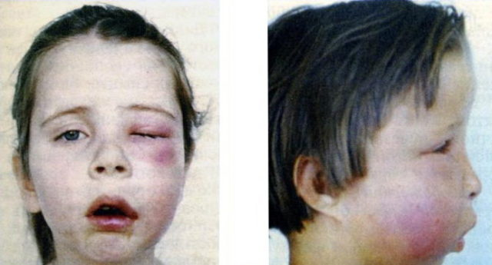
К Л И Н И Ч Е С К А Я К А Р Т И Н А
Острая форма болезни
Возникает внезапно и характеризуется общими и локальными симптомами:
увеличение температуры до 40 °C;
бледность кожных покровов;
сильные боли в месте нахождения патогенного зуба, со временем они теряют четкую локализацию и распространяются на всю челюсть;
расшатывание болезненного зуба;
внезапная слабость;
артрит челюстного сустава;
болевые ощущения при глотании;
зловонный запах изо рта;
отек и гиперемия мягких тканей;
повышенная потливость;
ярко выраженная асимметрия лица;
увеличение лимфоузлов.

Slide 11
При обследовании тканей челюстно-лицевой области можно обнаружить ряд характерных признаков:
В ранний период заболевания при наружном осмотре изменений не отмечается, но при пальпации определяется болезненность по наружной поверхности челюсти в области воспалительного очага, на протяжении 2-3 дней она усиливается.
Регионарные лимфатические узлы значительно увеличиваются, становятся болезненными при пальпации. На 2-3-й день появляется отек мягких тканей.
При остром остеомиелите тела нижней челюсти и вовлечении в воспалительный процесс сосудисто-нервного пучка, расположенного в нижнечелюстном канале, наблюдается симптом Венсана – нарушение чувствительности тканей, иннервируемых нижнечелюстным и подбородочным нервами (анестезия или парестезия половина нижней губы и подбородка).

Slide 12
При остеомиелите верхней челюсти( особенно диффузном): возникает острый гайморит, усиливаются боли, появляется гнойное отделяемое из носа. При осложненном течении остеомиелита в окружающих мягких тканях возникают гнойные воспалительные процессы, абсцессы и флегмоны, утяжеляющие его течение.
ДИАГНОСТИКА
1 Изменения в крови:
анемия, лейкоцитоз, при очень тяжелом течении появляются миелоциты, повышается СОЭ.
Изменения в моче: нередко обнаруживается белок, в тяжелых случаях появляются гиалиновые и зернистые цилиндры, лейкоциты, эритроциты.

Slide 13
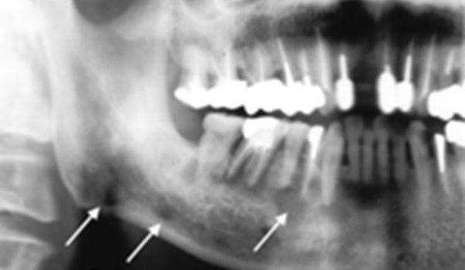
ДИАГНОСТИКА
2 Рентгенография - показывает классические признаки остеомиелита:
Исчезновение грани между компактным и губчатым веществом.
Остеопороз.
Изменение рельефа надкостницы.
Различные секвестры.
первые признаки деструктивных изменений костной ткани удается установить только через 10-14 дней от начала заболевания.

Slide 14
ЛЕЧЕНИЕ острой фазы:
Первоочередной задачей при остеомиелите челюсти является ликвидация первичного гнойного очага:
при одонтогенной форме – удаление зуба,
при гематогенной – санация инфекции,
при травматической – ПХО инфицированных и ПХО огнестрельных ран.
Осуществляется периостомия, эвакуация гноя, промывание костной полости антисептическими растворами, дренирование резиновым выпускником или ПВХ-трубкой.
Подвижные интактные зубы подлежат лечебному шинированию.

Slide 15
Общие мероприятия включают:
дезинтоксикационную, симптоматическую, иммуномодулирующую, десенсибилизирующую терапию.
Назначается массивная антибактериальная терапия цефалоспоринами, полусинтетическими пенициллинами, макролидами.
Активно применяется плазмаферез, УФО крови, УВЧ –терапия и др.

Slide 16
Хронический одонтогенный остеомиелит челюсти
Хронический одонтогенный остеомиелит челюсти чаще является вторично-хроническим, рассматривается как осложнение острого одонтогенного остеомиелита.
Переход острой стадии заболевания в хроническую в среднем приходится на 4-5 неделю заболевания.
К этому времени проявления острого воспаления проходят: спадает отёк окружающих челюсть мягких тканей, количество выделяемого гноя из раны уменьшается, сам гной становится более густым, в ране образуется грануляционная ткань.
температура тела приходит в норму, пациент не жалуется на боль в области поражения, восстанавливается сон и аппетит, анализы крови приближаются к нормальным показателям.

Slide 17
Клинико-рентгенологические формы хронического одонтогенного остеомиелита челюстей:
Продуктивная (без образования секвестров) - встречается реже остальных, в основном в молодом возрасте.
Деструктивная (с образованием секвестров) .
Деструктивно-продуктивная форма.
Обострения воспалительных явлений, нередкие в хронической стадии остеомиелита челюсти, связаны с задержкой гнойного отделяемого и иногда с образованием абсцесса,

Slide 18
Первым клиническим признаком того, что острая стадия не была вылечена, является появление свищей с гноем в области раны. Иногда свищи могут открываться на коже челюстно-лицевой области.

Slide 19
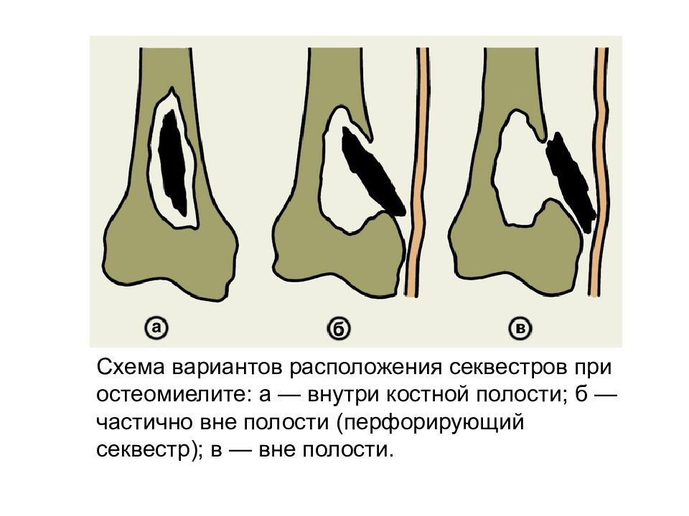
Далее наблюдается образование секвестров, которые в зависимости от размеров либо сами выходят через свищевые ходы (маленькие), либо подлежат удалению челюстно-лицевым хирургом (большие).
При нарушении оттока гноя и удаления малых секвестров через свищевые ходы хронический процесс обостряется, клиническая картина становится такой же, как и при остром остеомиелите.

Slide 20
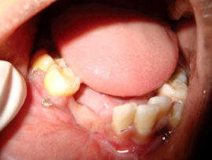
При осмотре полости рта определяется :.
Воспалительный инфильтрат
Гиперемированная слизистая,
Причинный зуб или лунка удалённого зуба.
На слизистой оболочке полости рта или на коже обнаруживаются свищи, через которые зондируются сформированные секвестры.
Подвижные при остром остеомиелите зубы менее подвижны в хронической форме заболевания.
У некоторых больных (особенно у лиц пожилого возраста и ослабленных) в случаях диффузного поражения челюсти могут происходить патологические переломы

Slide 21
РЕНТГЕН ДИАГНОСТИКА:

Slide 22
Лечение хронического одонтогенного остеомиелита челюсти
Хирургическое вмешательство и Медикаментозное лечение.
*Важная часть хирургического этапа лечения – секвестрэктомия.
*После оценки рентгенограммы проводят удаление сформированных секвестров. Удаление проводится через внутри- или внеротовой разрез.
Разрезы проводятся по естественным складкам лица для лучшей эстетики.
После удаления секвестров уделяют внимание грануляциям и секвестральной капсуле. Кюретажной ложкой или фрезой удаляются патологические ткани до признаков здоровой кости: луночковое кровотечение, белый цвет кости, твёрдая костная ткань.
Свободное пространство заполняется биосинтетическим остеотропным препаратом: колапол, колапан, и др.
Рану наглухо зашивают, оставляют дренаж. Швы снимают через 7-10 дней.

Slide 23
.

Slide 24
Осложнения остеомиелита челюстей
1 Септический шок.
2 Острая дыхательная недостаточность.
3 Флебиты вен лица и синусов твердой мозговой оболочки.
4 Менингит.
5 Менигоэнцефалит.
6 Патологический перелом челюсти.
7 Ложный сустав.
8 Анкилоз височно-нижнечелюстного сустава.

Slide 25
Прогноз остеомиелита челюсти
Своевременная диагностика и правильное ведение острого остеомиелита челюсти в большинстве случаев обеспечивает выздоровление.
При неблагоприятном течении остеомиелита челюсти восходящее распространение гнойного процесса может привести к развитию осложнений и сепсису . Подобные осложнения нередко приводят к летальному исходу.
Исходами хронического остеомиелита нередко служат патологические переломы, анкилозы ВНЧС, ложные суставы, рубцовые контрактуры жевательных мышц. Продуктивные формы хронического остеомиелита челюстей могут осложняться амилоидозом почек и сердца.

Slide 26
Заключение (выводы):
Профилактика остеомиелита челюсти предполагает своевременное терапевтическое лечение кариеса, пульпита, периодонтита; санацию гнойных очагов в организме, укрепление иммунитета, предупреждение травм челюстно-лицевой области.
Своевременное получение квалифицированной помощи.
Профилактический осмотр у врача стоматолога – 1 раз в 6 мес.

Slide 27
Список основных использованных источников:
1. Тимофеев А.А. Челюстно-лицевая хирургия : учебник. – Молодечно : Типография «Победа», 2020. – 832 с.
2. Артюшкевич А.С. Травмы и восстановительная хирургия челюстно-лицевой области : учеб. пособие – Минск : Вышейшая школа, 2016. – 255 с.
3.Челюстно-лицевая хирургия. Учебник. / Под ред. Дробышева А.Ю., Янушевича О.О.. - М. : ГЭОТАР-Медиа, 2018
4. Хирургическая стоматология. Учебник / Под ред. Афанасьева В. В. - . - М.: ГЭОТАР-Медиа, 2016. — 400 с.
5.Местное обезболивание в стоматологии и челюстно-лицевой хирургии / сост.: Григорянц А. П., Марусов И.В., Федосенко Т.Д., Антонова И.Н., Григорянц А. А. - СПб: издательство Человек, 2017. – 76 с.
6. Каган, И.И. Топографическая анатомия и оперативная хирургия: Учебник / И.И. Каган. - М.: ГЭОТАР-Медиа, 2018. - 80 c
7. Хирургическая Стоматология под редакцией С.В. Тарасенко учебник. 2020г – 672с.
8. ПЕРВЫЙ ЕВРАЗИЙСКИЙ КОНГРЕСС «ЧЕЛЮСТНО-ЛИЦЕВАЯ ХИРУРГИЯ И СТОМАТОЛОГИЯ XXI ВЕКА» Казань, 27-28 сентября 2018 г

Slide 28
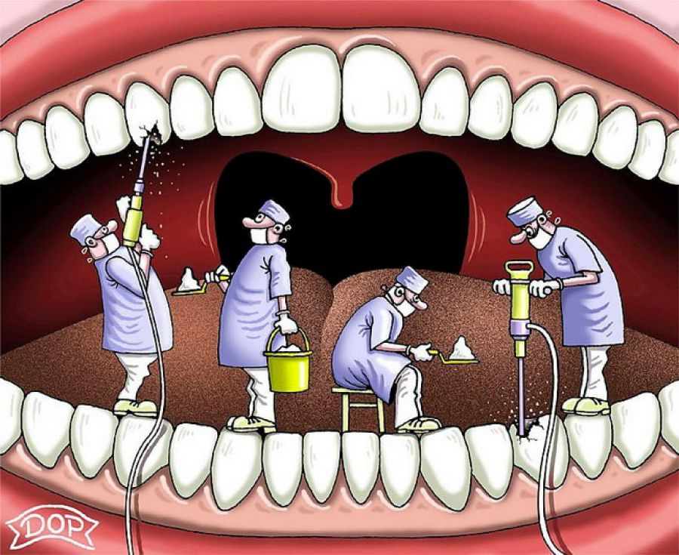
Спасибо за Внимание

